Slide 2
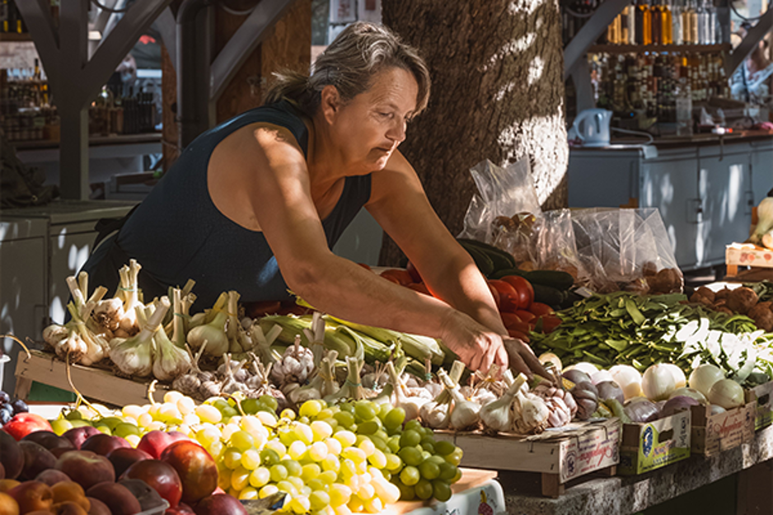

Светски дан хране
FAO (Food and Agriculture Organization)
Светска организација за храну и пољопривреду
Један од најзначајнијих међународних дана УН
Проглашен 1979, обележава се од 1981.
Кампање у преко 150 земаља света
Циљ: подизање свести јавности о глобалним проблемима какви су глад, сиромаштво и одржива производња хране

Slide 3

Светски дан хране 2026
Иновације данас за бољу исхрану сутра

Slide 4
Крај глади у свету је достижан!!!
Свет већ производи довољно хране да прехрани све људе ☺
Ипак...
645 милиона људи и даље суочава са глађу ☹
2,69 милијарди људи не може себи да приушти здраву храну ☹
Сукоби, економска нестабилност и климатски поремећаји врше све већи притисак на агро-прехрамбене системе ☹
Како обезбедити приступ поузданој, приступачној и хранљивој храни за све људе, свуда у свету?

Slide 5
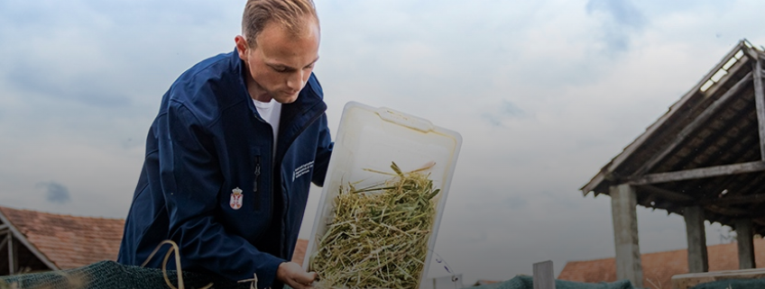
Шта треба да знамо?
Око 13% укупно произведене хране губи се већ након жетве
Додатних 19% хране баца у малопродаји и на нивоу потрошача

Slide 6
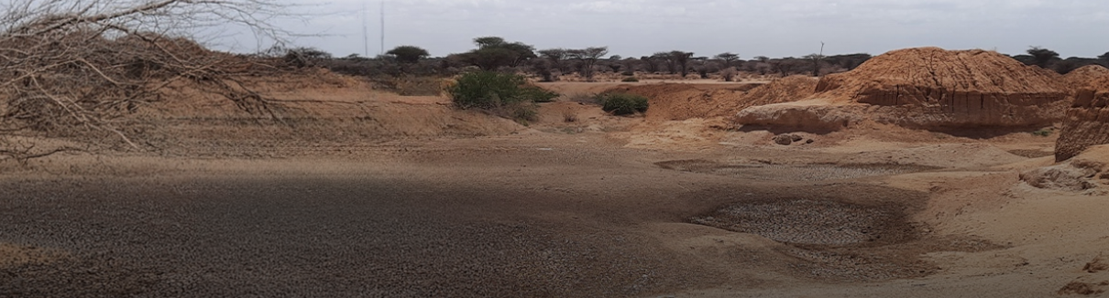
И шта још?
Пољопривредно-прехрамбени системи одговорни су за око 70% укупног захватања слатке воде у свету
Више од 60% деградације земљишта узроковане људским активностима одвија се на пољопривредном земљишту

Slide 7
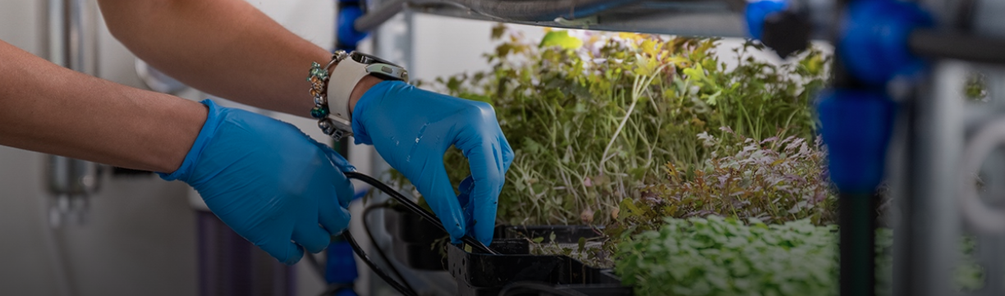
Вредност иновација...
Иновације имају задатак да повезују достигнућа науке и технологије са знањем, искуством и креативношћу
Иновативна решења у пољопривредној производњи могу значајно допринети ефикаснијем коришћењу воде и других ресурса
Улагања у истраживања у области пољопривреде доносе неке од највећих користи за целокупан рурални развој

Slide 8

На младима све(т) остаје!
Око 1,3 милијарде младих људи узраста од 15 до 24 године, који су широм света укључени у агро-прехрамбене системе, представљају значајан потенцијал за подстицање иновација, отварање нових радних места и трансформацију начина на који се храна производи, прерађује и дистрибуира

Slide 9
„ПРАВИЛНА ИСХРАНА ЧУВА ТВОЈЕ ЗДРАВЉЕ“
15. октобар – 30. октобар 2026. године
Изложба радова деце из београдских предшколских установа
Дечје одељење Библиотеке града Београда
„Чика Јова Змај“ (Змај Јовина 1)
Одабир радова:
Градски завод за јавно здравље Београд

Slide 10

https://www.zdravlje.org.rs/index.php/edukativni-materijali

